Slide 1
S I G N L A N G U A G E R E C O G N I T I O N
m i n i - p r o j e c t p r e s e n t a t i o n g r o u p : 2 1 - 6 a
A n u r a g S i n g h B h a d a u r i a ( 0 6 6 ) A n k i t K u m a r ( 0 5 4 )

Slide 2


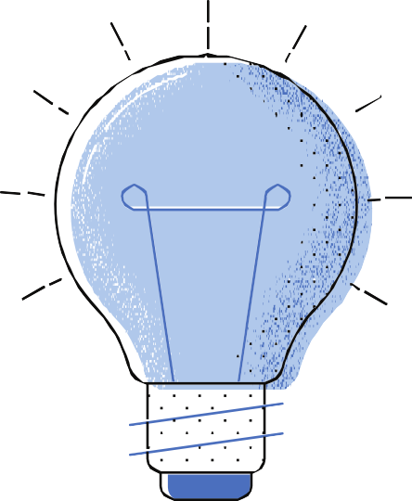
O B J E C T I V E
I N T H I S S I G N L A N G U A G E R E C O G N I T I O N P R O J E C T ,
W E C R E A T E A S I G N D E T E C T O R , W H I C H D E T E C T S N U M B E R S F R O M
1 T O 1 0 U S I N G S I G N S

Slide 3




I N T R O D U C T I O N
T H E R E H A V E B E E N S E V E R A L A D V A N C E M E N T S I N T E C H N O L O G Y A N D A L O T O F R E S E A R C H
H A S B E E N D O N E T O H E L P T H E P E O P L E W H O
A R E D E A F A N D D U M B .
A I D I N G T H E C A U S E , D E E P L E A R N I N G , A N D
C O M P U T E R V I S I O N C A N B E U S E D T O S O L V E T H I S P R O B L E M .

Slide 4

S I G N S / G E S T U R E S
H e r e , s i g n s a n d g e s t u r e s w i l l b e a n
I n p u t a n d I m a g e p r e p r o c e s s i n g w i l l b e d o n e .
S o m e S i g n s / G e s t u r e s f o r n u m b e r s a r e

Slide 5
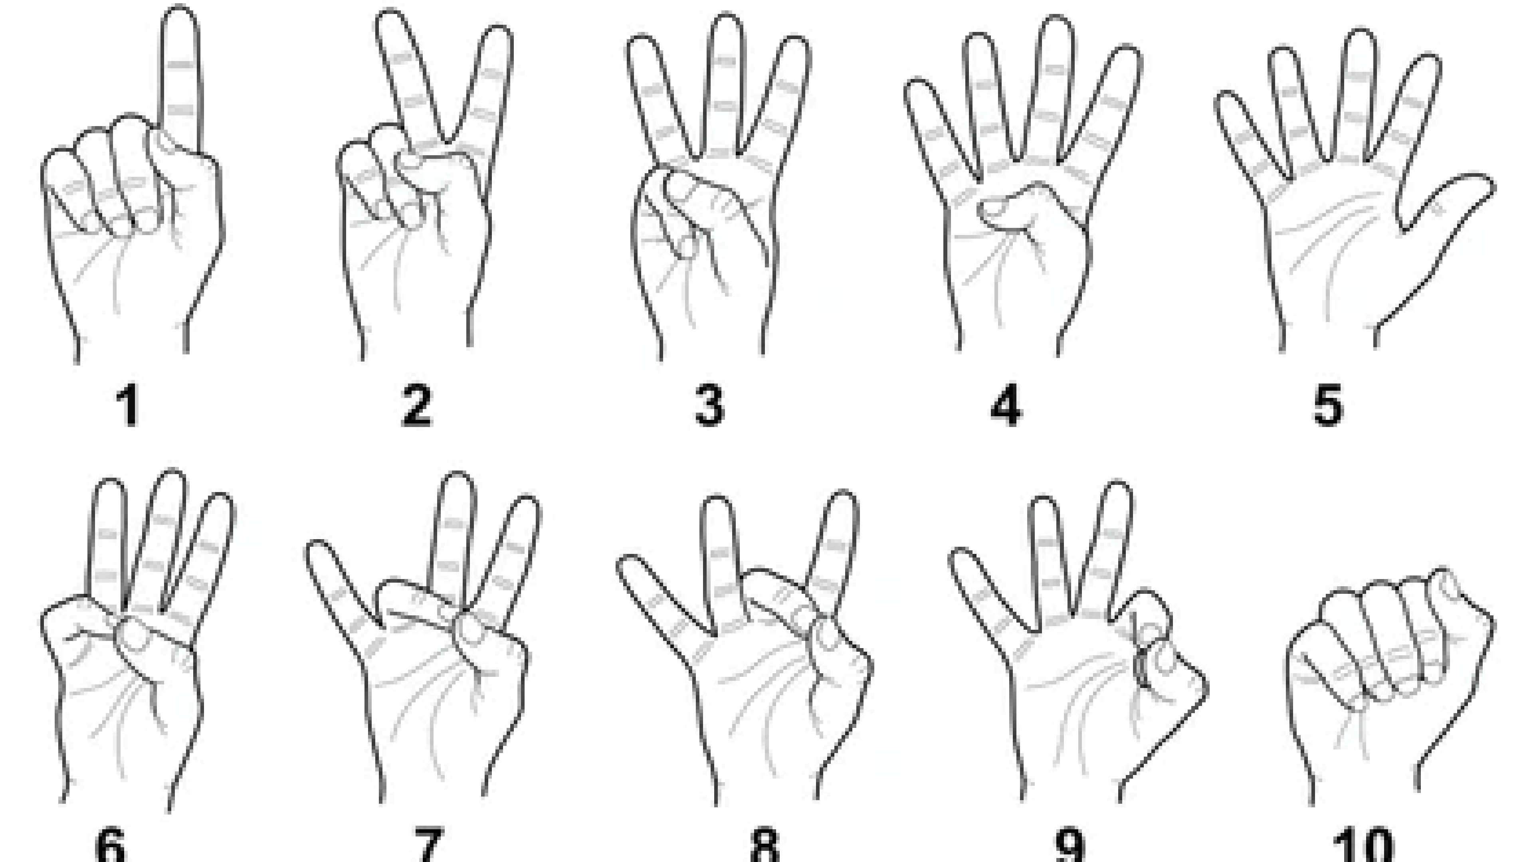

Slide 6

S O F T W A R E / H A R D W A R E R E Q U I R E M E N T S
S o f t w a r e
W i n d o w s 7 a n d a b o v e
H a r d w a r e
M i n i m u m 2 G B R A M W e b c a m

Slide 7

T E C H N O L O G Y U S E D
- P Y T H O N ( 3 . 7 . 4 )
- I D E ( J U P Y T E R )

Slide 8


L I B R A R I E S / M O D U L E S U S E D
N U M P Y
C V 2 ( O P E N C V ) K E R A S
T E N S O R F L O W ( A S K E R A S U S E S
T E N S O R F L O W I N B A C K E N D A N D F O R I M A G E P R E P R O C E S S I N G )

Slide 9
C O N C L U S I O N
H E R E W E W I L L U S E
C N N ( C O N V O L U T I O N A L N E U R A L N E T W O R K ) .
A C N N W I L L B E T R A I N E D O N O U R D A T A S E T T O G E T T H E D E S I R E D R E S U L T S

Slide 10

F U T U R E S C O P E
I T C A N V E R Y E A S I L Y B E E X T E N D E D T O C O V E R A V A S T M U L T I T U D E O F O T H E R
S I G N S A N D H A N D G E S T U R E S I N C L U D I N G T H E A L P H A B E T S .

Slide 11


Slide 12
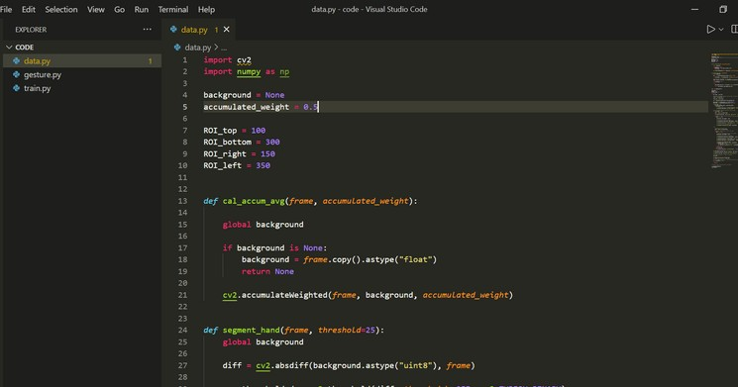

Slide 13
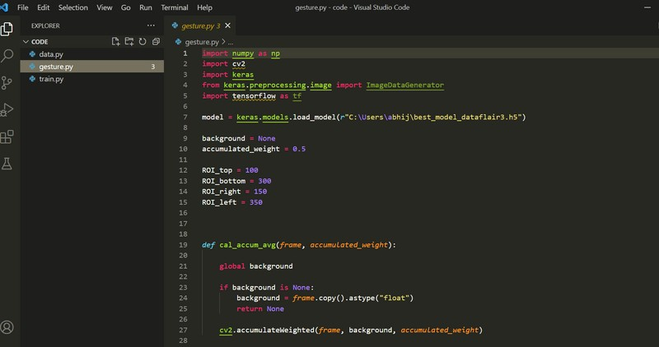

Slide 14
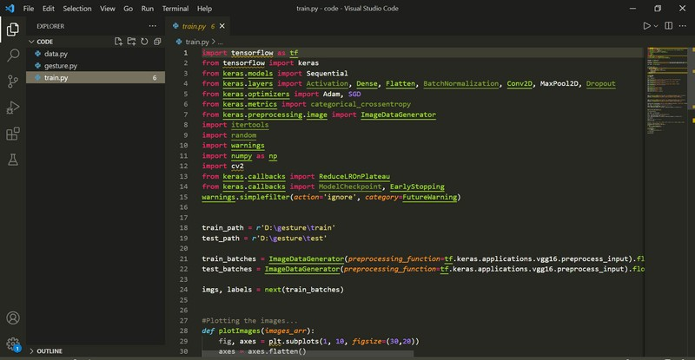

Slide 15

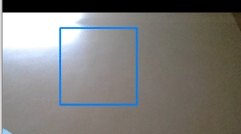

Slide 16

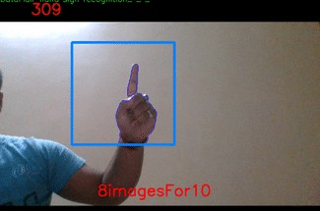

Slide 17


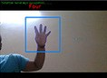

Slide 18


